Slide 1
High-precision frequency measurements in the THz spectral region using an unstabilized femtosecond laser
「非安定化フェムト秒レーザーを用いたテラヘルツ領域での高精度周波数測定」
Heiko Füser, Rolf Judaschke, and Mark Bieler
Applied Physics Letters 99,121111(2011)
2012/6/27 B4 林建太

Slide 2
背景
近年THz波が、センシングや通信のための新しい手段として現れた
THz指紋スペクトル
ブロードバンド無線通信のキャリア
⇒THz周波数標準の整備が望まれている
さらに、実用的CW-THz光源(THz-QCL,UTC-PDなど)の出現
⇒CW-THz波の精密周波数計測に関する要求も高まっている

Slide 3
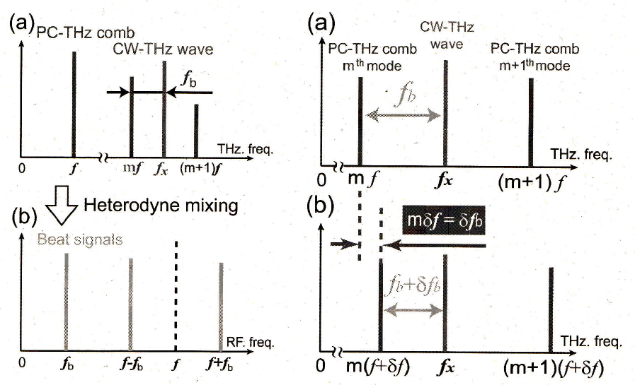
THzコムを用いたCW-THz絶対周波数測定
PC-THzコムが生成されたPCA内にCW-THz波を入射
ビート信号の周波数 f_{b}=|m・f－fx|
ここで、共振器長をわずかに変化(f+δf)させるとビート周波数はfb+δfbに変化する
mδf=δf_{b}
これによりmが決まるので絶対周波数が測定できる
(周波数精度10⁻¹¹)

Slide 4
本論文では
安定化していないフェムト秒レーザーを使って自由空間テラヘルツ放射の高精度周波数測定を行う。
レーザーの繰り返し周波数が変動するためテラヘルツ測定値を補正して、周波数精度をよくする

Slide 5
セットアップ
Ti:Saレーザー
(繰り返し周波数～76MHz、パルス幅100fs、中心波長810nm、スペクトル幅20nm)
⇒安定化なし
局部発振器
(周波数f_{LO}=3.4961GHz)

Slide 6
非安定化レーザーを用いることによる問題点
レーザーの共振器長は熱効果が原因で変化
最大の原因⇒スペーサーの熱膨張
これにより、レーザーの繰り返し周波数も変動する
f_{b,THz}=|m・f_{rep}－f_{THz}|
よって、f_{b,THz}の測定に強い影響を及ぼす
Notes:
スペーサー・・・共振器は2枚の鏡がスペーサーを挟んで向かい合った構造になっている。

Slide 7
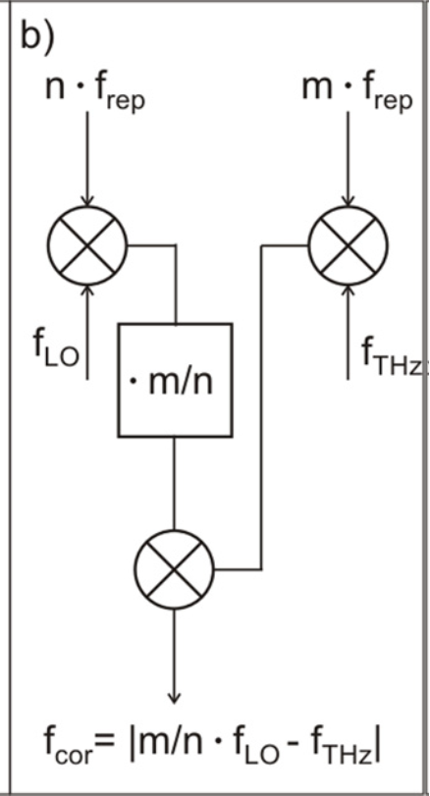
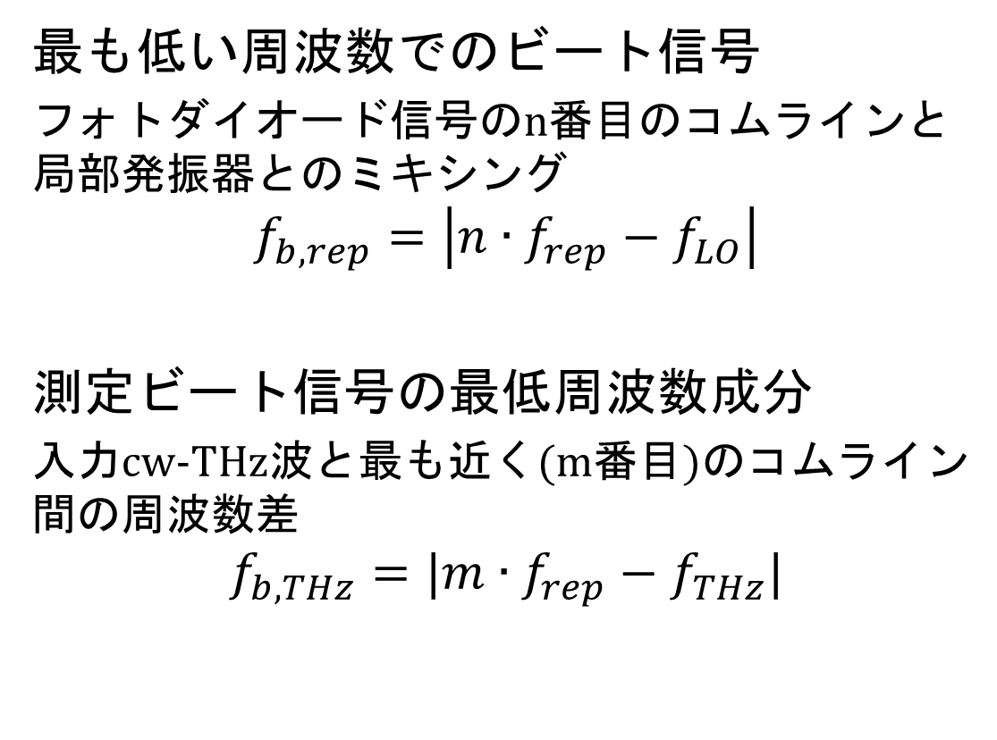
解決策
最も低い周波数でのビート信号
フォトダイオード信号のn番目のコムラインと局部発振器とのミキシング
$$f_{b,rep}=\left|n∙f_{rep}−f_{LO}\right|$$
測定ビート信号の最低周波数成分
入力cw-THz波と最も近く(m番目)のコムライン間の周波数差
$$f_{b,THz}=|m∙f_{rep}−f_{THz}|$$

Slide 8
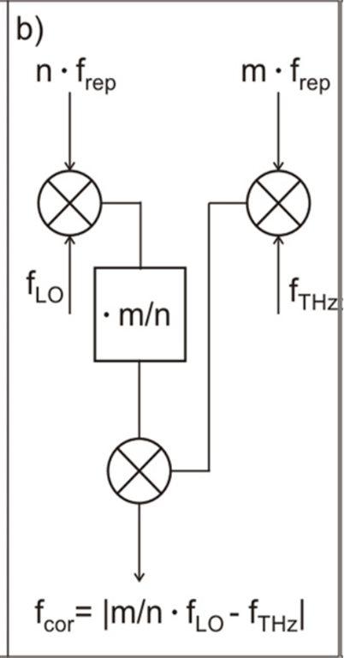
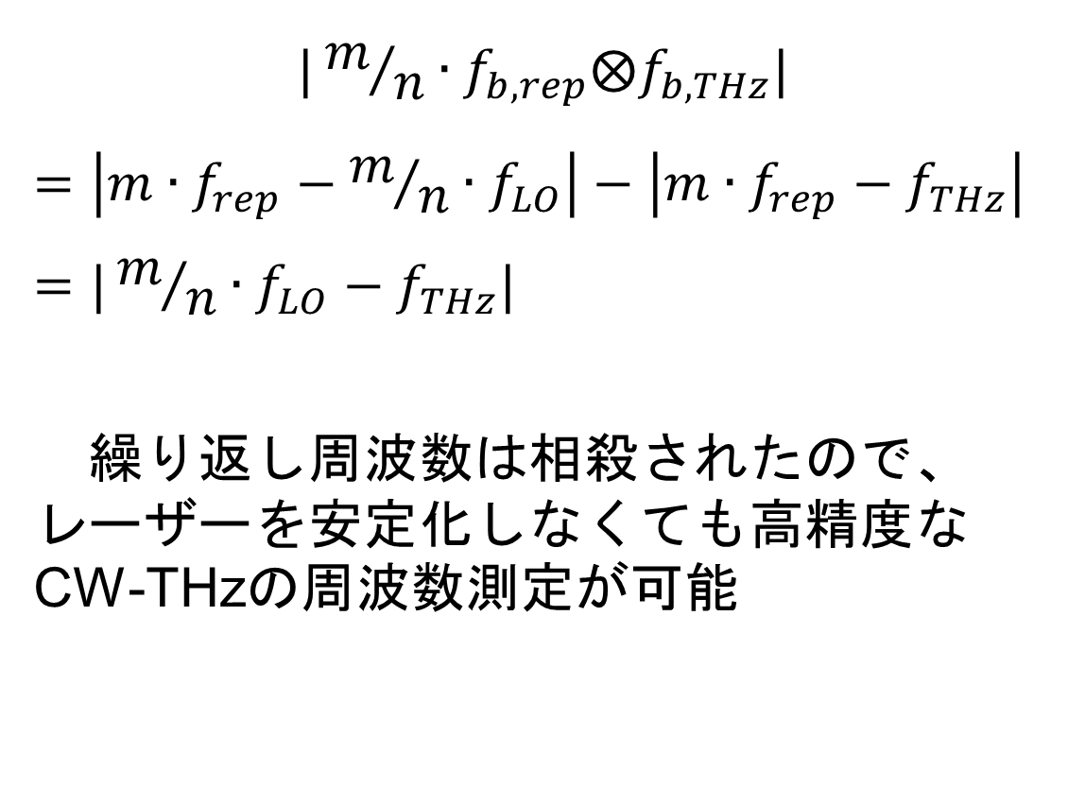
解決策
$$|m/n∙f_{b,rep}⨂f_{b,THz}|$$
$$=\left|m∙f_{rep}−m/n∙f_{LO}\right|−\left|m∙f_{rep}−f_{THz}\right|$$
$$=|m/n∙f_{LO}−f_{THz}|$$
繰り返し周波数は相殺されたので、レーザーを安定化しなくても高精度なCW-THzの周波数測定が可能

Slide 9
実験結果①
ビートf_{b,rep}の正規化スペクトルパワー
(f_{rep}の第46高調波と周波数f_{LO}=3.4961GHz)
(c)でみられる速い変動はモードロックTi:Saレーザーの技術的かつ基本的なノイズが原因

Slide 10
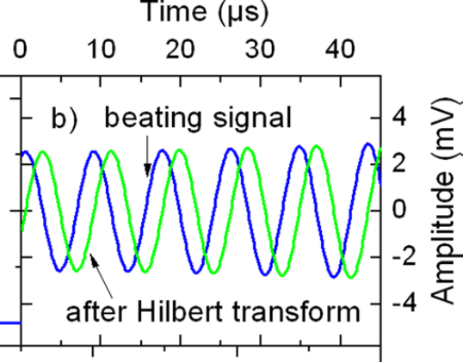
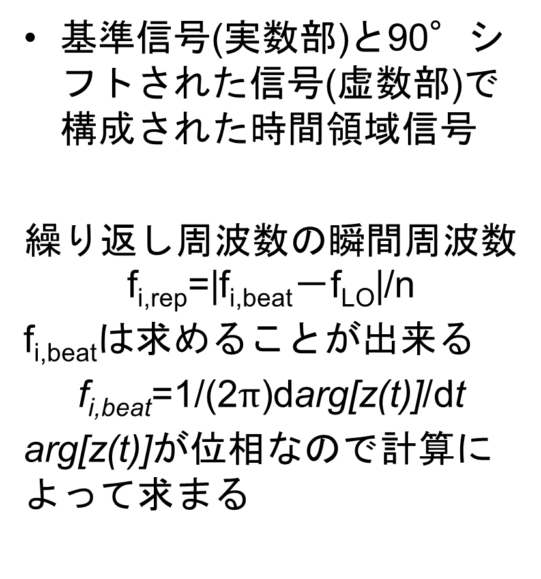
実験結果①補足
基準信号(実数部)と90°シフトされた信号(虚数部)で構成された時間領域信号
繰り返し周波数の瞬間周波数f_{i,rep}=|f_{i,beat}－f_{LO}|/n
f_{i,beat}は求めることが出来る
f_{i,beat}=1/(2$π$)darg[z(t)]/dt
arg[z(t)]が位相なので計算によって求まる

Slide 11
実験結果②
THzビート信号
f_{b,THz}=|m・f_{rep}－f_{THz}|
(f_{THz}=100.02GHz、1316番目のコムラインの間でビートが生じるように示される)
mの値が大きいためf_{rep}の変動の影響が強い

Slide 12
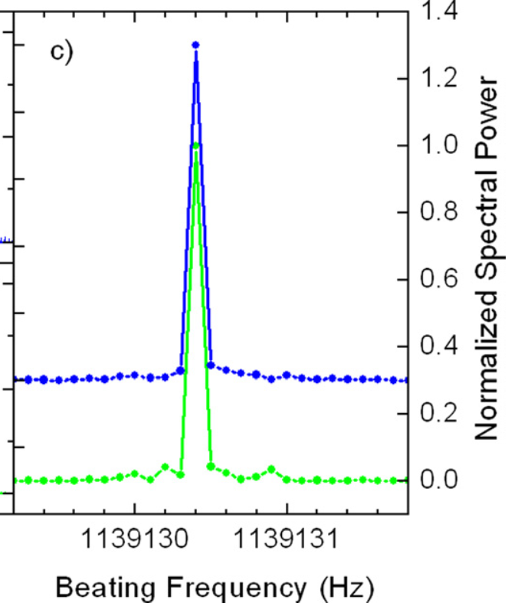
実験結果③
補正テラヘルツビート信号の正規化パワースペクトル
他の固有ノイズ信号と同様に高次ミキシング産物を抑制するためのGaussianフィルター(幅＞20kHz)を用いる
実験結果②と比べて両方の場合で、0.1Hzより下の半値全幅が得られている

Slide 13
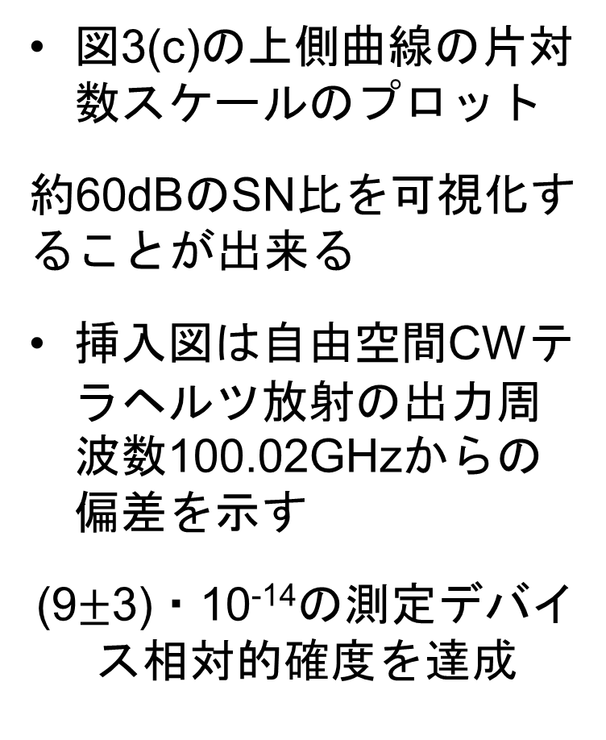
実験結果④
図3(c)の上側曲線の片対数スケールのプロット
約60dBのSN比を可視化することが出来る
挿入図は自由空間CWテラヘルツ放射の出力周波数100.02GHzからの偏差を示す
(9$±$3)・10⁻¹⁴の測定デバイス相対的確度を達成

Slide 14
結論
測定テラヘルツ信号を補正し、9×10⁻¹⁴の測定精度を達成
今回の方法では追加デバイス(スペクトラムアナライザー、周波数カウンタ、ミキサ、位相ロックループなど)は使う必要がなく、実験セットアップを簡単にする

